Slide 1

한국장애인고용공단 경기맞춤훈련센터
SIAT소프트웨어 개발과정
SIAT Bread
손진영 ㅣ 오승건 ㅣ 조재범 ㅣ 최동철
2021. 03. 02

Slide 2
목 차
01
개요
프로젝트 소개 / 기획 의도
개발환경
Class Diagram
ERD
기능 소개(전체/핵심)
02
설계
03
시연
프로젝트 시연
04
문제해결
문제상황 및 해결과정
05
마무리
발전 방향
Q&A

Slide 3
01. 개요
프로젝트 소개 / 기획 의도
프로젝트 소개
판교 전설의 빵집 ‘SIAT BREAD’
배산임수, 비옥한 땅의 축복
기획의도
가맹점의 종업원 기준 근무 상황 구현
업무를 진행 중에도 다른 업무들이 누적되게 하는 것이 목표

Slide 4
01. 개요
개발 환경
운영체제 및 언어
Windows 10
JAVA SE 1.8.0_261
SQL Oracle XE 11.2.0 thin
IDE
Eclipse Java EE IDE for Web Developers
Version: Photon Release (4.8.0)
Oracle IDE 19.4.0.354
Tools
DB : eXERD
Oracle SQL Developer

Slide 5
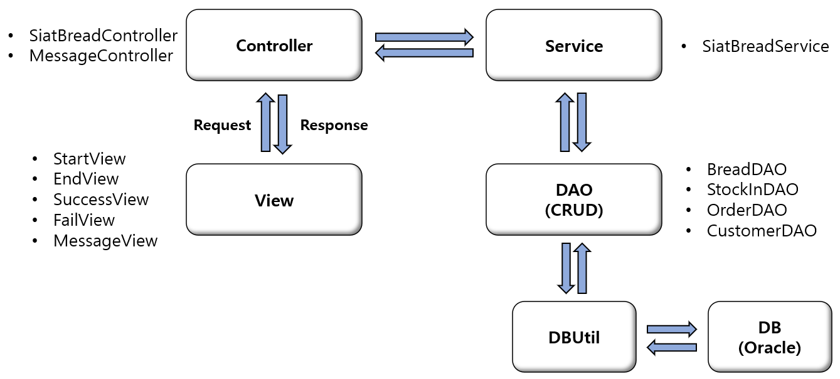
02. 설계
Class Diagram

Slide 6
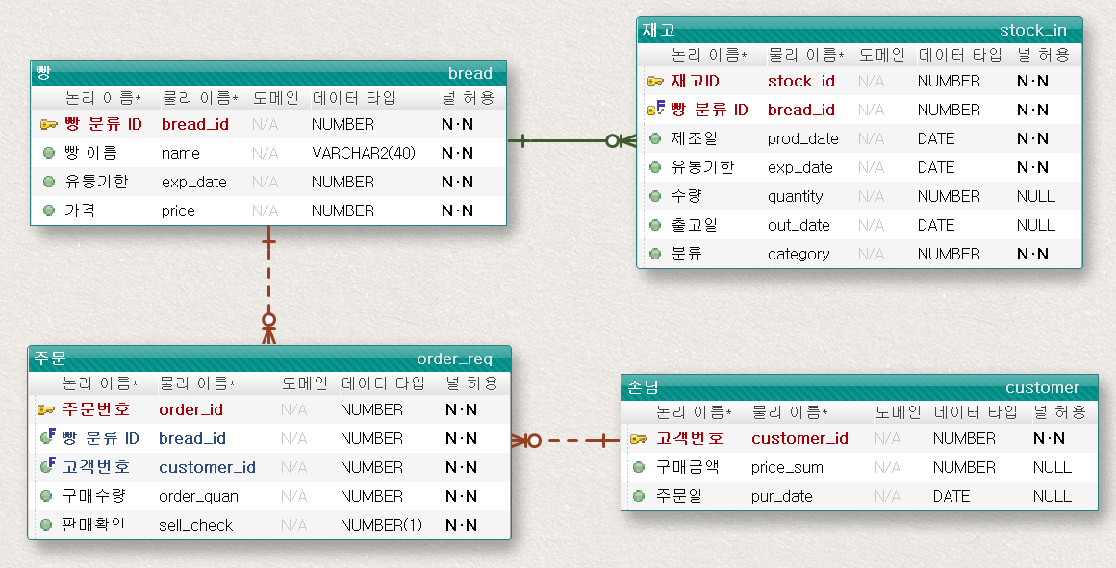
02. 설계
ERD

Slide 7
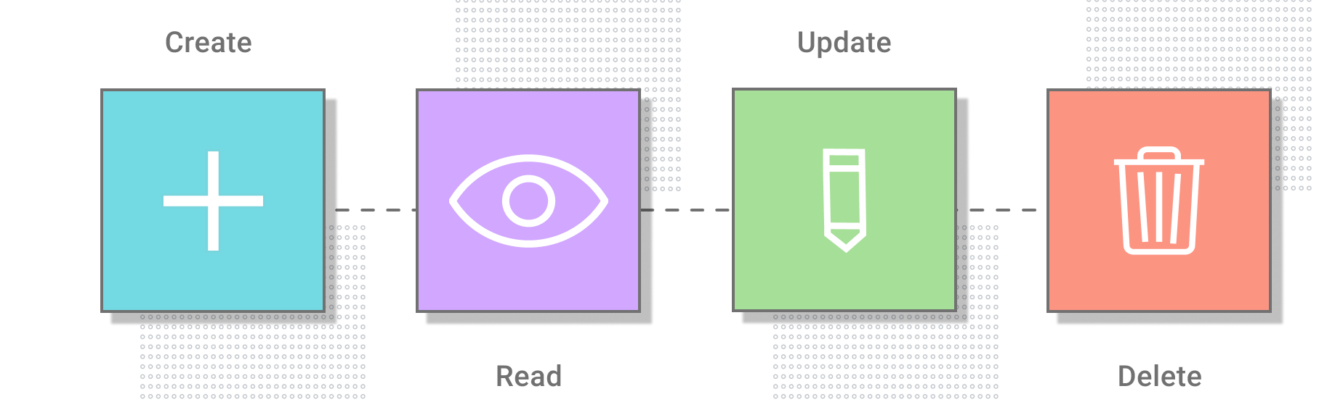

02. 설계
기능 소개(전체)
신제품 개발
제품 생산
주문 객체 생성
생산 가능 제품 조회
키워드 검색
모든 재고 조회
매출 장부 조회
주문 조회
제품 정보 변경
폐기 처리
제품 등록 취소

Slide 8
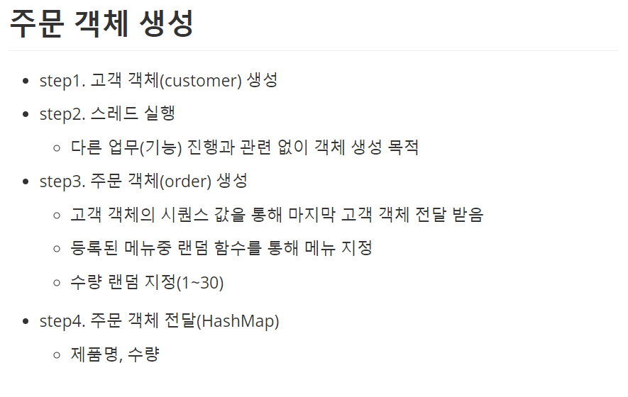
02. 설계
기능 소개(핵심 기능)

Slide 9
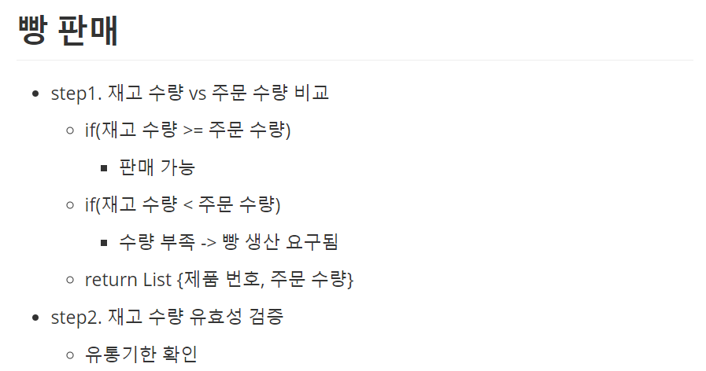
02. 설계
기능 소개(핵심 기능)

Slide 10
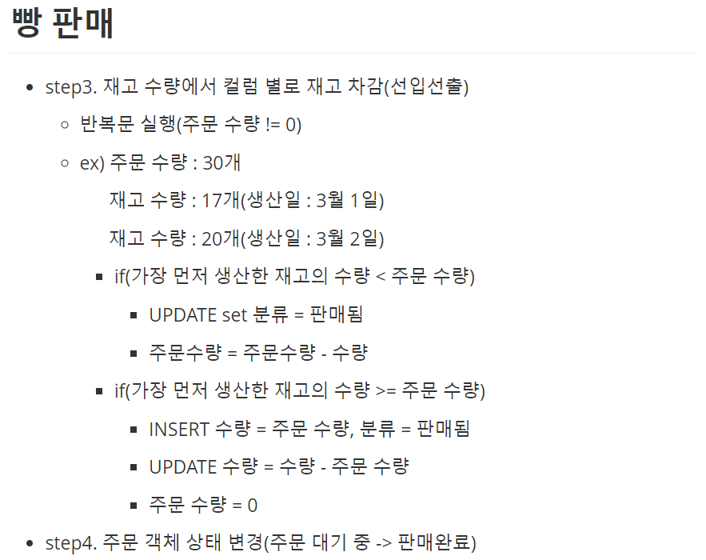
02. 설계
기능 소개(핵심 기능)

Slide 11
프로젝트 시연

Slide 12
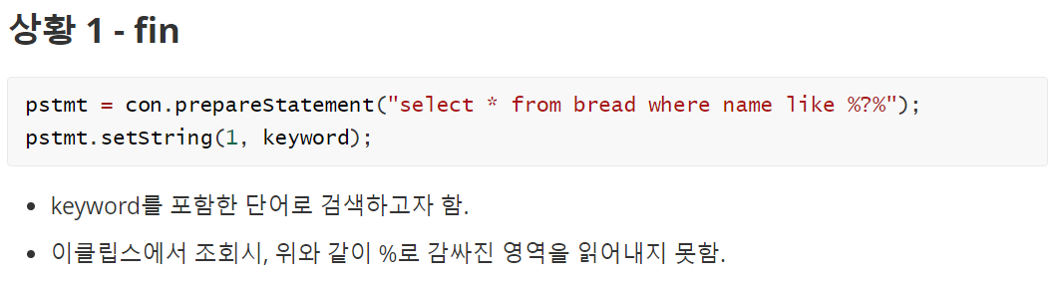
04. 문제해결
문제상황 : 해결과정 1

Slide 13
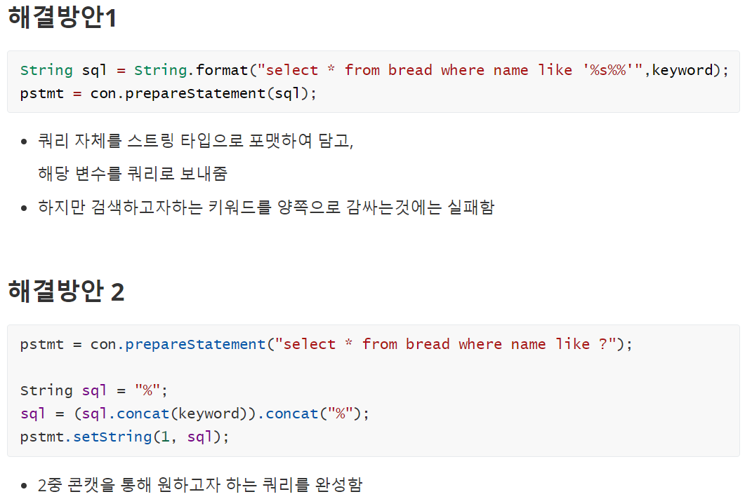
04. 문제해결
문제상황 : 해결과정 1

Slide 14
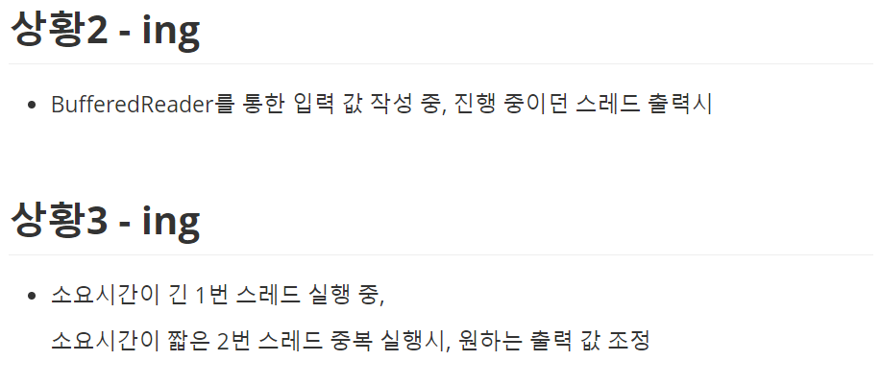
04. 문제해결
문제상황 : 해결과정 1

Slide 15
05. 마무리
발전 방향
핵심 기능 중 ‘주문 객체 생성’ 의 스레드 영역이 기획의도와 다름
DB, DTO 구성
View – IO – Thread 경계선 애매모호함
환불 기능 미구현
방대한 데이터량에 비해, 다루는 양은 소수

Slide 16
QnA

Slide 17
감사합니다
손진영 ㅣ 오승건 ㅣ 조재범 ㅣ 최동철

